Slide 1

Méthode OOSE
Object Oriented Software Engineering
21/11/2007
Achrafe BENCHADLIA, Antoine BOURHIS, Adrien MUHLEMANN

Slide 2
Préambule
Pourquoi une nouvelle méthode ?
Besoin d’une qualité croissante des logiciels (maîtrise des coûts)
Complexité croissante des projets
Simplification, compréhension, réaliste
21/11/2007
Achrafe BENCHADLIA, Antoine BOURHIS, Adrien MUHLEMANN

Slide 3
Introduction
Inventée par IVAR Jacobson
Idée :
  Qu’est censé faire le produit ?
  Identifier les besoins utilisateurs
Objectifs :
  Besoin au cœur du développement
  « Réussir » le projet
21/11/2007
Achrafe BENCHADLIA, Antoine BOURHIS, Adrien MUHLEMANN

Slide 4
Sommaire
  Une vision novatrice de l’analyse
    I) Le modèle des besoins.
      Objets du domaine
      Cas d’utilisation
      Interfaces utilisateur
    II) Le modèle d’analyse
  La construction du projet
    I) Modèle de conception
    II) Modèle d’implémentation
    III) Les diagrammes d’interaction
  Conclusion
21/11/2007
Achrafe BENCHADLIA, Antoine BOURHIS, Adrien MUHLEMANN

Slide 5

Vision novatrice de l’analyse
Une vision novatrice
-
En quoi cette méthode est une évolution ?
21/11/2007
Achrafe BENCHADLIA, Antoine BOURHIS, Adrien MUHLEMANN

Slide 6
Vision novatrice de l’analyse
  La méthode repose sur l'analyse des besoins des utilisateurs
  Le but est de concevoir un modèle qui représente un système dans les conditions idéales
  L’analyse repose sur deux modèles sur la base des besoins exprimés :
    Le modèle des besoins
    Le modèle d’analyse
21/11/2007
Achrafe BENCHADLIA, Antoine BOURHIS, Adrien MUHLEMANN

Slide 7
Vision novatrice de l’analyse
I. Le modèle des besoins
Ce modèle permet essentiellement de :
  Définir les limites du système
  Définir ses fonctionnalités
  Base des autres modèles (analyse, implémentation, tests)
  Base de la documentation utilisateur et de développement
Développé en utilisant les termes et les notations de l’environnement réel où s’intègre le système
21/11/2007
Achrafe BENCHADLIA, Antoine BOURHIS, Adrien MUHLEMANN

Slide 8
Vision novatrice de l’analyse
Ce modèle est défini en trois parties :
  Objets du domaine
  Cas d’utilisation
  Interfaces utilisateur
21/11/2007
Achrafe BENCHADLIA, Antoine BOURHIS, Adrien MUHLEMANN

Slide 9
Vision novatrice de l’analyse
Les objets du domaine
Obtenir une vision logique du système en utilisant les objets du domaine
Degrés de détail dans le modèle d’objets du domaine :
  1. Noms d’objets
  2. Attributs logiques
  3. Associations statiques
  4. Héritage
  5. Associations dynamiques
  6. Opérations
21/11/2007
Achrafe BENCHADLIA, Antoine BOURHIS, Adrien MUHLEMANN

Slide 10
Vision novatrice de l’analyse
Modèle objet du domaine utile pour :
  La description des services
  La définition ou la construction des I.H.M
  Une meilleure définition du système
  Une bonne représentation des besoins
21/11/2007
Achrafe BENCHADLIA, Antoine BOURHIS, Adrien MUHLEMANN

Slide 11
Vision novatrice de l’analyse
2. Les Cas d’Utilisation « USE CASES »
Intérêt :
  Servir de fil conducteur tout au long du développement (définition, modélisation et test)
  Gagner du temps sur le projet
Caractéristiques :
  Modélisation des besoins des clients d’un système
  Ne décrivent pas les solutions d’implémentation
21/11/2007
Achrafe BENCHADLIA, Antoine BOURHIS, Adrien MUHLEMANN

Slide 12
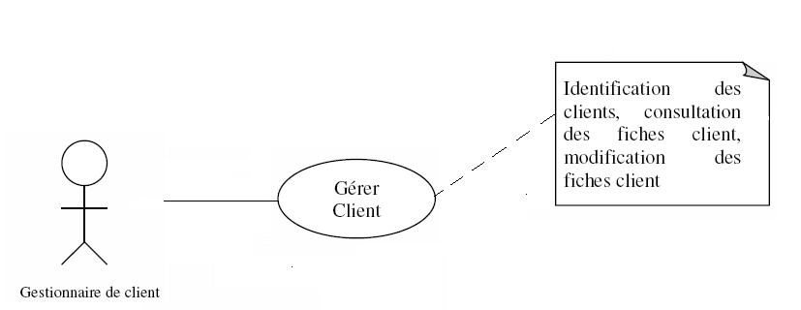
Vision novatrice de l’analyse
Les éléments des Cas d’Utilisation (ou services)
  Acteurs :
    On définit des rôles initiateurs d’actions
    Énumération des interactions entre le système et l’extérieur
  Cas d’utilisation :
    Définir les fonctionnalités indispensables
    Éviter l’introduction de fonctions inutiles ou inappropriées
21/11/2007
Achrafe BENCHADLIA, Antoine BOURHIS, Adrien MUHLEMANN

Slide 13
Vision novatrice de l’analyse
3. Les interfaces utilisateur
Intérêt :
  Intégrer les fonctionnalités des « USE CASES »
Communication bidirectionnelle entre l’acteur et le système :
  Les entrées de l’acteur sont traduites en événements pour le système
  Les événements du système sont traduits en sorties pour l’acteur
21/11/2007
Achrafe BENCHADLIA, Antoine BOURHIS, Adrien MUHLEMANN

Slide 14
Vision novatrice de l’analyse
II. Le Modèle d’analyse
Définir une approche conceptuelle du système.
Ce modèle utilise trois types d’objets :
  Entité
  Contrôle
  Interface
Spécifier les fonctionnalités du système à développer
Traçabilité : chaque objet du modèle d’analyse correspond à un objet du modèle de conception
Expliciter le fonctionnement des objets
21/11/2007
Achrafe BENCHADLIA, Antoine BOURHIS, Adrien MUHLEMANN

Slide 15

Construction du projet
La construction
-
Conception et implémentation
21/11/2007
Achrafe BENCHADLIA, Antoine BOURHIS, Adrien MUHLEMANN

Slide 16
Construction du projet
A partir du modèle d’analyse
Plus concret
Plusieurs étapes
  I. Modèle de conception
  II. Modèle d’implémentation
  III. Les diagrammes d’interaction
21/11/2007
Achrafe BENCHADLIA, Antoine BOURHIS, Adrien MUHLEMANN

Slide 17
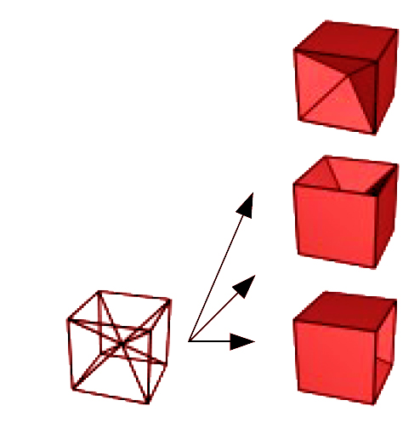
Construction du projet
Le modèle de conception
Améliore le modèle d’analyse
Défini interfaces et sémantique
Divisé en bloc
  Un bloc = un objet du modèle d’analyse
Traçabilité entre ces deux modèles
Pourra évoluer pour l’implémentation
21/11/2007
Achrafe BENCHADLIA, Antoine BOURHIS, Adrien MUHLEMANN

Slide 18
Construction du projet
Le modèle d’implémentation
Pourquoi ce modèle ?
  L’environnement d’implémentation est ce qui change le plus souvent
Adaptation du modèle de conception
Prend en compte l’environnement
  SGBD, langage, besoin en performance
21/11/2007
Achrafe BENCHADLIA, Antoine BOURHIS, Adrien MUHLEMANN

Slide 19
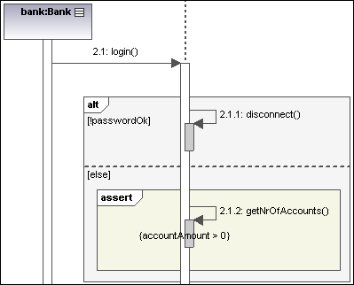
Construction du projet
Diagrammes d’interactions
Relation entre les objets qui composent un service (USE CASE)
  Notion de bloc
Permet une vision globale, transversale
Valide le modèle d’analyse
21/11/2007
Achrafe BENCHADLIA, Antoine BOURHIS, Adrien MUHLEMANN

Slide 20

Résumé
Méthode complète pour projets complexes
Fil conducteur : besoins utilisateurs
Diagrammes compréhensibles par tous
Projet dont les composants peuvent être réutilisés
Impliqué dans la v1.0 de UML
21/11/2007
Achrafe BENCHADLIA, Antoine BOURHIS, Adrien MUHLEMANN

Slide 21
Bibliographie
Biographie synthétisée de Ivar Jacobson : http://javarome.free.fr/net/JacobsonIvar.html
Description des cas d’utilisation : http://ego.developpez.com/uml/tutoriel/casUtilisation/
Autre description des cas d’utilisation : http://www.tcom.ch/Tcom/Cours/OOP/Livre/UML9.pdf
Description des différents modèles de la méthode OOSE : http://www-igm.univ-mlv.fr/%7Edr/COURS/gl.html
21/11/2007
Achrafe BENCHADLIA, Antoine BOURHIS, Adrien MUHLEMANN

Slide 22
Fin
Merci pour votre attention
Avez-vous des questions ?
21/11/2007
Achrafe BENCHADLIA, Antoine BOURHIS, Adrien MUHLEMANN

